Slide 1
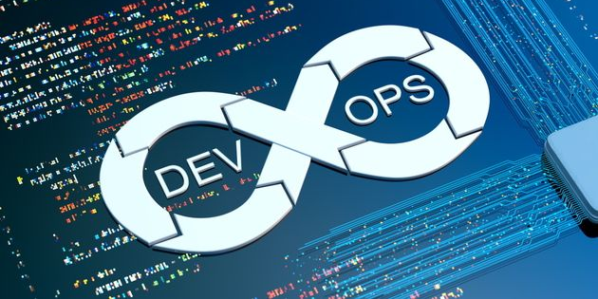
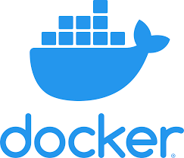





4DVOP - RENDU DE PROJET
Florian Vigier – Adrien Gaultier – Aude Grantais

Slide 2
L’ordre du jour
La demande
Le package de document
L’architecture physique et logique
Les serveurs
L’organigramme de fonctionnement
CI/CD > Démonstration

Slide 3
La demande
Création d’une plateforme d’intégration continue et de déploiement permettant de gérer les évolutions de code autour de l’application de l’entreprise POZOS.
Les données d’entrées :
Infrastructures : 4 serveurs sous Centos7.6
L’application web : https://github.com/diranetafen/student-list
Les outils : Gitlab, Jenkins, Docker, Ansible, Clair, Arachni, Datadog, Splunk
Développer un pipeline via Jenkins UI
Développer un pipeline via Jenkins as code
Monitorer l’ensemble

Slide 4
Les documents fournis
Dossiers
Fichiers
Descriptions
4DVOP - Graded Exercice
App_Server
Registry
simple_api
website
Dockerfile
hosts.ini
Jenkinsfile
playbook.yml
student_age.json
student_age.py
Dockerfile
index.php
docker-compose.yml
fichier de configuration docker du backend de l'application
fichier de configuration de Jenkins pour la déclaration de l'App_Server
Pipeline as code Jenkins
fichier de deploiement Ansible
fichier data de l'application
fichier systeme de l'application
fichier de configuration docker du frontend de l'applciation
page web de l'application
fichier docker de montage automatique de l'application
fichier docker de montage automatique du registre
4DVOP.pptx
Support de présentation
Guideline complête de montage du POC
docker-compose.yml
Rendu de projet.pdf

Slide 5
Les serveurs
Le serveur de production (App_Server)
Serveur hébergeant l’application déployée via Docker
backend : container flask / frontend : container php:apache
Le serveur de stockage de code (Code Repository)
Serveur hébergeant un gitlab local permettant d’héberger des projets git
Le serveur de stockage des images (Registry)
Serveur hébergeant un registre de stockage d’image docker
backend : container registry / Frontend: container nginx
Le serveur de déploiement (Deployment_Server)
Serveur hébergeant Jenkins pour la gestion de l’intégration continue
Ansible pour le déploiement de l’application
Clair pour la recherche de vulnérabilité de l’image
Arachni pour la recherche de vulnérabilité de l’application

Slide 6

L’architecture
Déploiement
4
Création d’un container docker > simple_api
Gitlab informe Jenkins d’un push
5
Code repo
Test de fonctionnement de simple_api
2
6
Test de vulnérabilité
1
3
8
Push du code
Déploiement de l’app
Jenkins download le code
9
Test de vulnérabilité
Push de l’image
7
Registry
Production

Slide 7
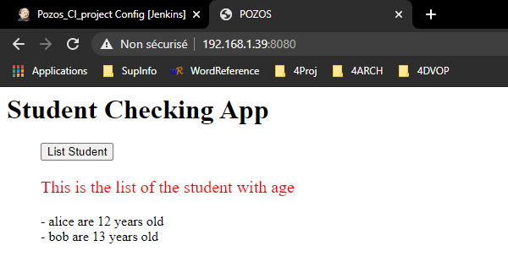
La CI/CD en action
Démonstration : Les deux process sont lancés sur un push.
La page initial de l’application
Nous allons faire un update de l’application.
Nous devrions avoir :
Un nouveau code sur le gitlab
Une nouvelle image sur le registry
Une application fonctionnelle
Des metrics sur Datadog
x 2

Slide 8
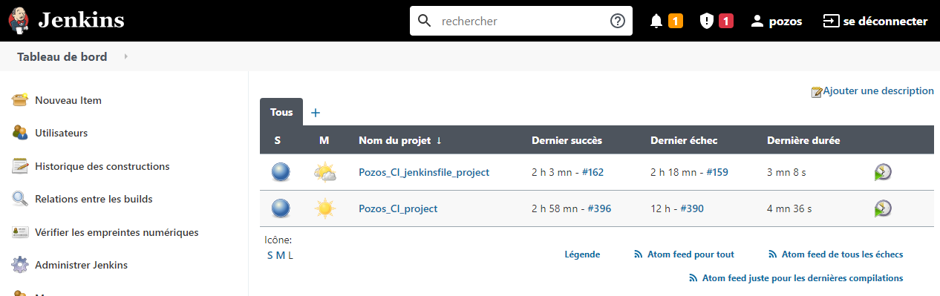
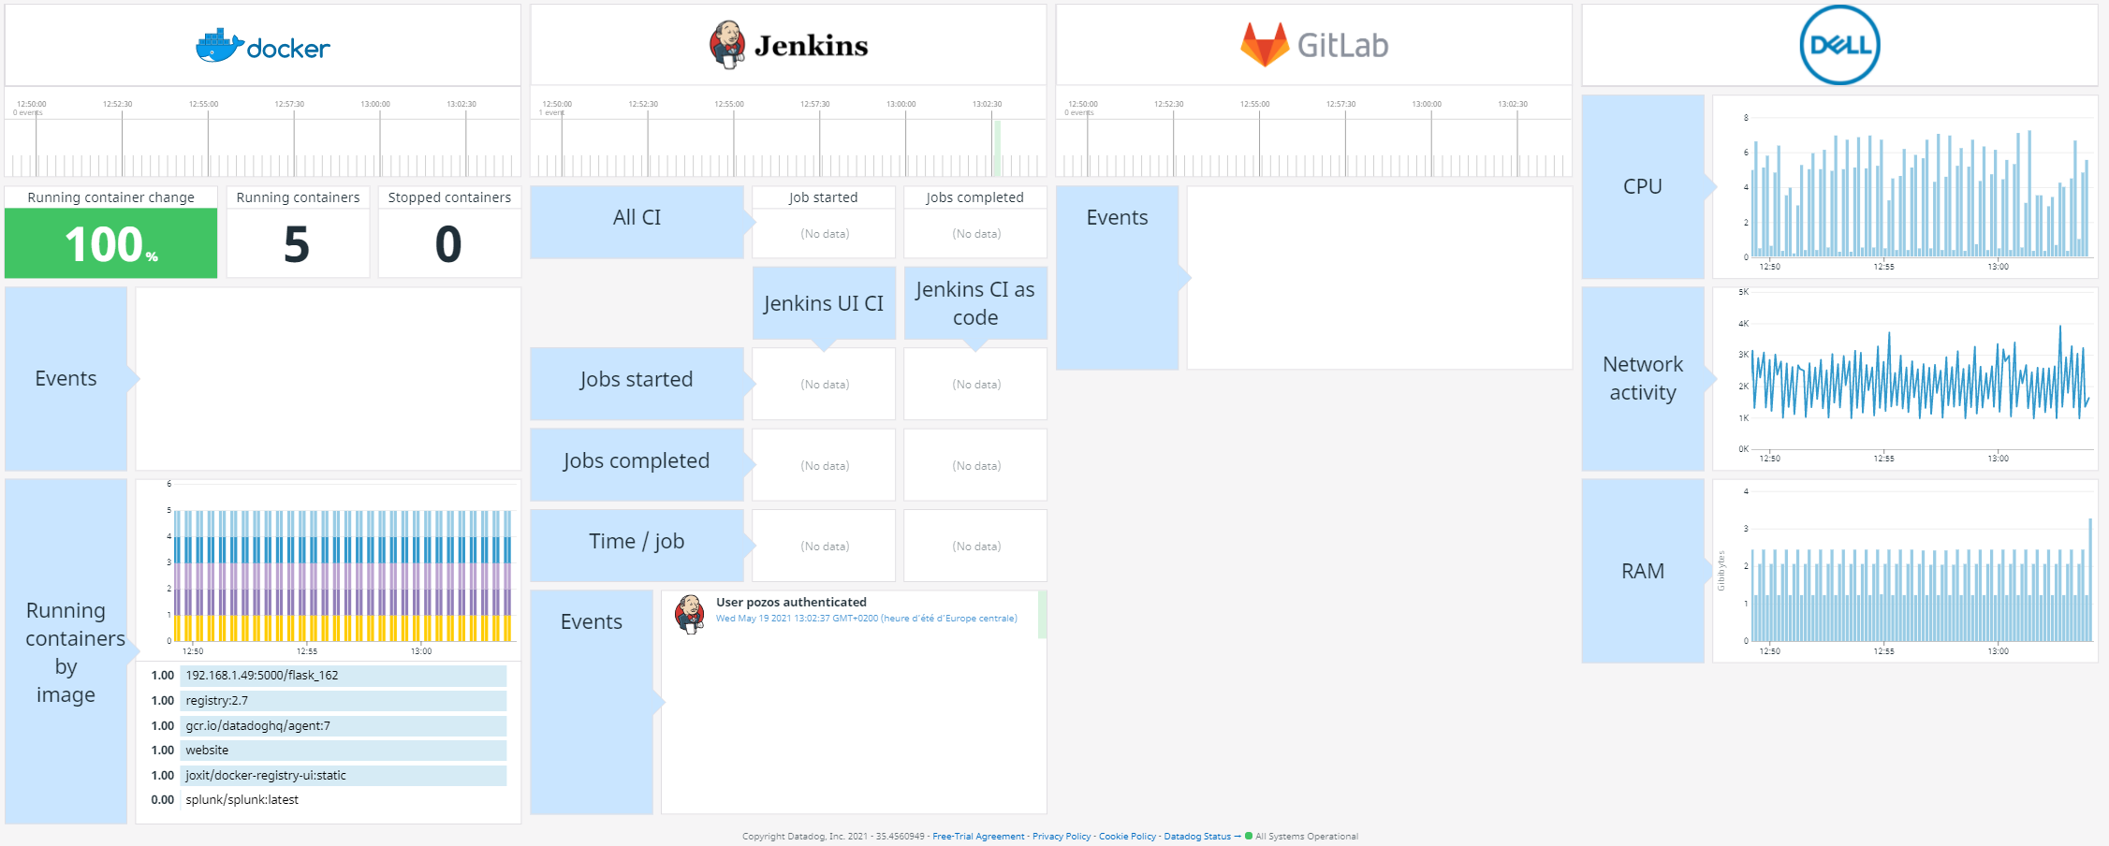
Démonstration !

Slide 9
Optimisation suite au POC
Update de l’image Python passage de 701 à 454 vulnérabilités).
Containeriser Jenkins et Gitlab pour assurer le monitoring des dockers en plus des événements.
Traiter les 3 vulnérabilités de l’application
Installer un hyperviseur pour le monitoring system

